Slide 1
Komunikační strategie
Kryštof Tejnora
Oddělení Marketingu

Slide 2
Plán komunikačních aktivit dle priority
Plně funkční a modernizovaný web
Plně funkční a intuitivní mobilní verze webu
Modernizovaná prezentace – foto, propagační videa, materiály
Sjednocený vizuální styl aplikovaný ven i dovnitř fakulty
Customizovaný styl komunikace – soc. sítě, web, interní
Řízení obsahu – pokrytí všech témat (od výzkumu po spolky)
Ostatní - fundraising, Alumni, eventy, interní komunikace, E-shop
1
2
3
Komunikační strategie
Oddělení marketingu

Slide 3
Plán komunikačních aktivit dle priority
Plně funkční a modernizovaný web
Plně funkční a intuitivní mobilní verze webu
Modernizovaná prezentace – foto, propagační videa, materiály
Sjednocený vizuální styl aplikovaný ven i dovnitř fakulty
Customizovaný styl komunikace – soc. sítě, web, interní
Řízení obsahu – pokrytí všech témat (od výzkumu po spolky)
Ostatní - fundraising, Alumni, eventy, interní komunikace, E-shop
1
Modernizovaná prezentace – foto, propagační videa, materiály
Sjednocený vizuální styl aplikovaný ven i dovnitř fakulty
Customizovaný styl komunikace – soc. sítě, web, interní
2
2
Řízení obsahu – pokrytí všech témat (od výzkumu po spolky)
Ostatní - fundraising, Alumni, eventy, interní komunikace, E-shop
3
3
Komunikační strategie
Oddělení marketingu

Slide 4
Web
Komunikační strategie
Oddělení marketingu

Slide 5
Web
Plně funkční web v CZ i SK, včetně mobilní verze jako hlavní komunikační nástroj se kterým se studenti/uchazeči setkají
Analýza rozsahu a provázanosti jednotlivých složek webu s cílem zjednodušit
a zpřehlednit web pro uživatele zvenčí
Nová interní do sekce „Zaměstnanec“ / Intranet
Preferovaná varianta řešení:
Vybudovat paralelně zcela nový web, který by po odzkoušení nahradil stávající, včetně nového formátu intranetu pro zaměstnance
Vize - aplikace pro studenty se všemi funkcionalitami SIS
Komunikační strategie
Oddělení marketingu

Slide 6
Web
Potřeba funkce Admina/Webmastera který bude řídit vkládání nových sekcí
Vyčištění všech duplicit/triplicit
Funkční dvouúrovňová struktura webu
=> vytvoření logických 3 - 5 „nadmnožin“ pro sekce:
Potřeba funkce Admina/Webmastera který bude řídit vkládání nových sekcí
Vyčištění všech duplicit/triplicit
Funkční dvouúrovňová struktura webu
=> vytvoření logických 3 - 5 „nadmnožin“ pro sekce:
O FAKULTĚ
UCHAZEČI
STUDENTI
ABSOLVENTI
DOKTORANDI
VĚDA A VÝZKUM
Intranet – řešení Interní komunikace
Ekosystém posílání mailů, dokumentů a dalších především projektových nástrojů => efektivnější správa fakulty a větší spokojenosti zaměstnanců
Samovyplňovací formuláře, pravidelný newsletter, termíny pro vedoucí na jednom místě
Napojení Teams s potřebnými návaznostmi
Intranet – řešení Interní komunikace

Slide 7
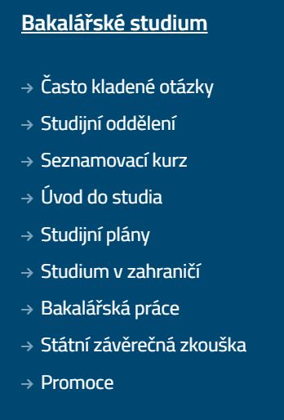
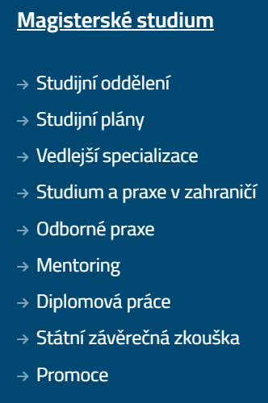
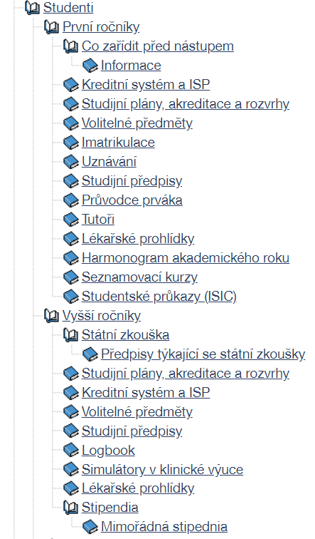
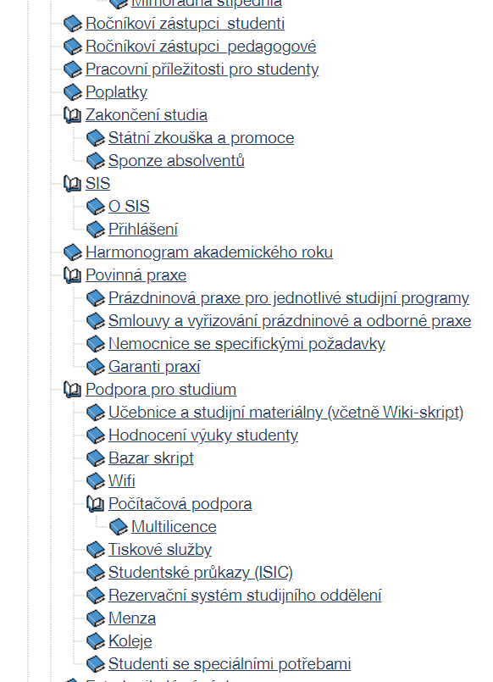
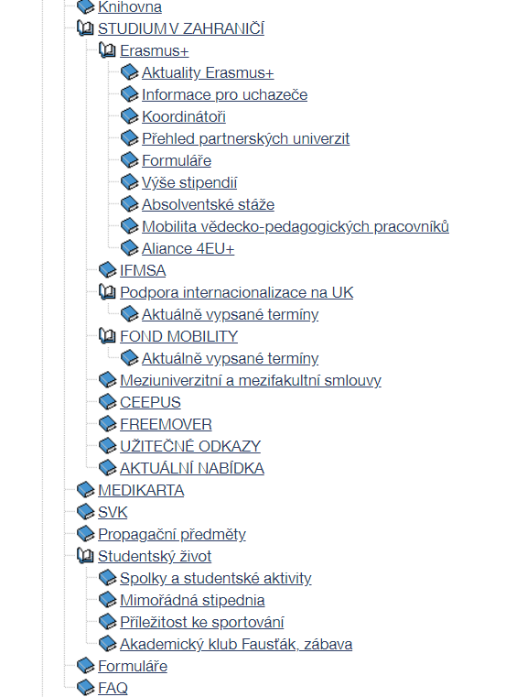
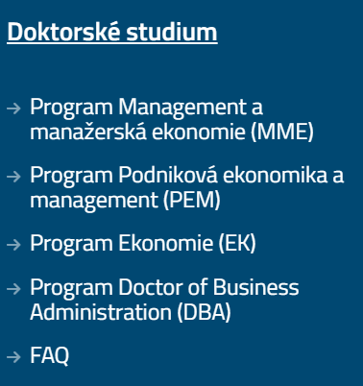
x
Meziklik..
x
Prázdné!!
x
x
x
Jen 4 dotazy? update!!
Studium (duplicity společné pro všechny
První ročníky extras
EXTRAKURIKULÁRNÍ VÝUKA??
Vyšší(závěrečný ročník?) extras
Podpora pro studium
Studium v zahraničí
přesun
duplicita
Vše záložky v sekci studenti
Komunikační strategie
Oddělení marketingu

Slide 8
Směr komunikace
Odborná veřejnost
Uchazeči
Studenti
Plán aktivit
Zaměstnanci
Veřejnost
Mezinárodní studium
Komunikační strategie
Oddělení marketingu

Slide 9
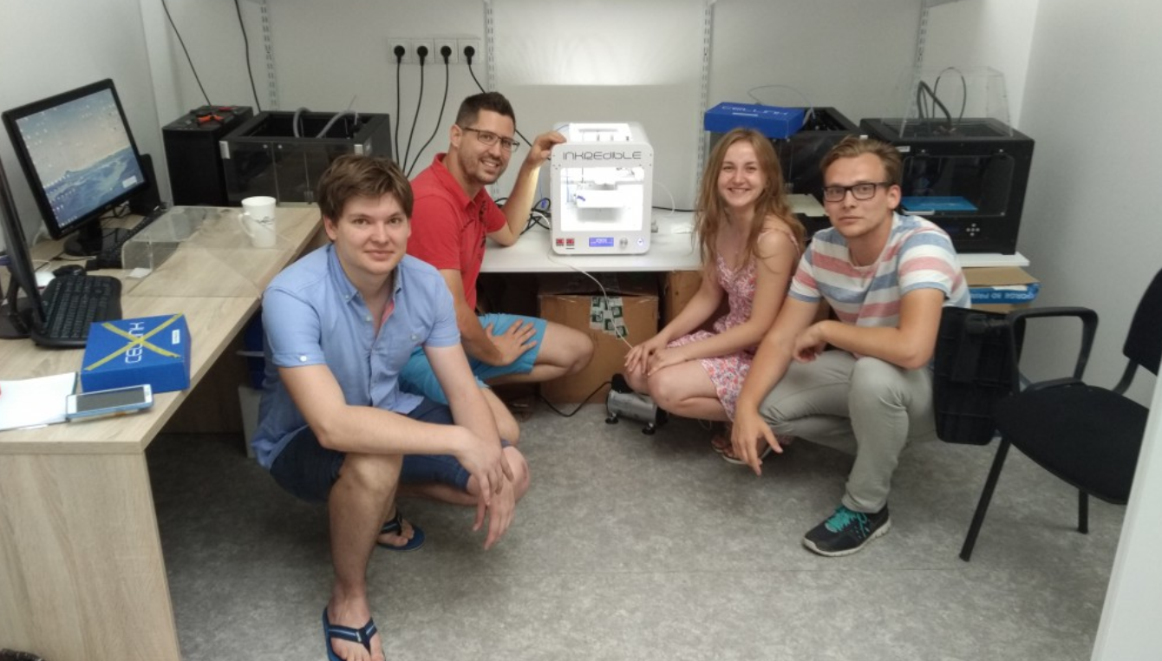
Komunikační „tvář“
Moderní
„..na web ani nechodim“
zkostnatělé
CK mocnářství „look“
Prestižní
Příliš konzervativní
Pestrá
„…jo, tohle k nám taky patří?“
roztříštěné
Přirozená/Uvěřitelná
„….to jsou obrázky z roku 2000?“
nesourodé
Komunikační strategie
Oddělení marketingu

Slide 10
Sociální sítě
Pravidelný update a tvorba originálního obsahu na denní bázi:
- FB page CZ/ENG
- IG profile CZ/ENG
- FB účet akademického klubu https://www.facebook.com/akademickyklub1lf
- Linkedin https://www.linkedin.com/school/19193889/
- Spotify https://open.spotify.com/show/4kzVhr7eCLlpFmsempVjgL
- Aktualizace informací na profilech, důraz na vizuální stránku profilů – pořízení nových fotografií (studenti, simcentrum, merch, naše budovy)
- Propojení a zapojení studentů, studentských spolků a vyučujících
- Kontinuální práce na přípravě a realizaci obsahu/fotek/videí response
Komunikační strategie
Oddělení marketingu

Slide 11
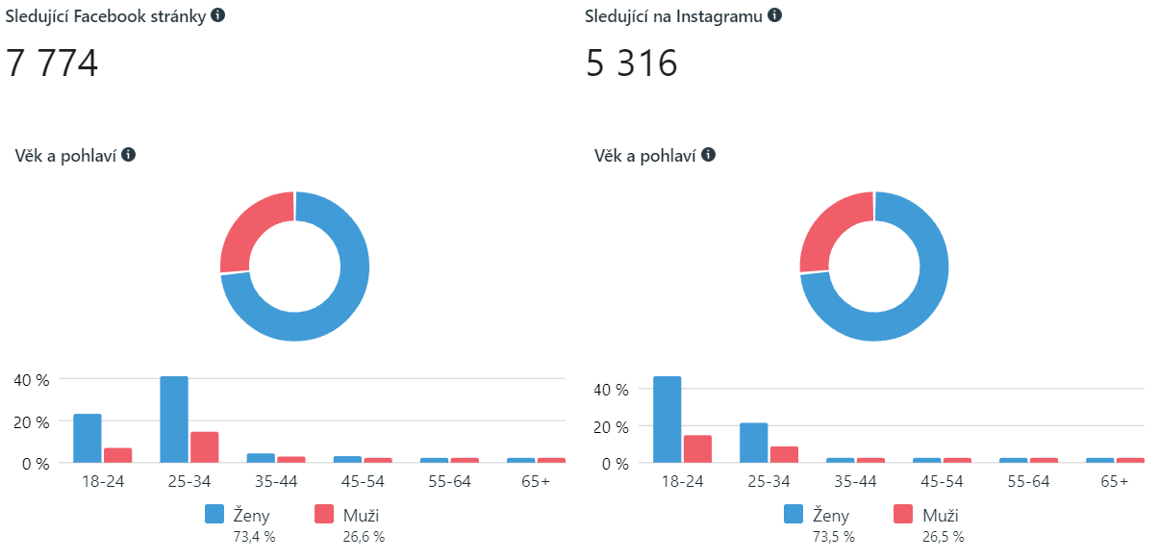
Sociální sítě
Více vlastních příspěvků - věda, naši studenti, absolventi a vyučující
Zařazení populárně naučných sekcí (včetně kvízů na IG)
Snaha o lepší provázanost se všemi studentskými spolky
Propagace akcí fakulty a univerzity
Placené kampaně – trial na vybraném trhu, DOD
LinkedIn - zapojení zaměstnanců
Komunikační strategie
Oddělení marketingu

Slide 12
Propagační předměty
Vize – rozšíření/nahrazení stávající nabídky předmětů dle cílových skupin:
Inventarizace skladových zásob
Dlouhodobý plán vylistování / doplnění propagačních předmětů
Plánovaná marže - v případě konkurenceschopných nákupních cen předmětů
Současně přecenění na základě dosažené míry inflace v roce 2021/2022
Na základě poptávky studentů příprava sportovní kolekce
- v návrhu funkční tričko, běžecká bunda, ponožky, rychleschnoucí ručník, čepice
- design na základě návrhu studentů
Partneři / VIP
Studenti/Veřejnost
Uchazeči
Alumni
Komunikační strategie
Oddělení marketingu

Slide 13
E-shop
Na základě dat prodejů a GA uprava nabídky
Promo akce na pravidelné bázi
Nové foto předmětů a zapojení studentů
Modernizace webu
Nová sportovní kolekce
cesta jak více zatraktivnit nabídku
zapojení studentů do přípravy návrhů/designu
Komunikační strategie
Oddělení marketingu

Slide 14
Náborové akce
V procesu:
Zcela nový graficky layout materiálů jednotlivých programů/oborů
Redesign propagačních materiálů pro potřeby veletrhů
Úprava náborových prezentací
Další kroky:
Výroba nového propagačního videa fakulty (původní 7 let staré)
- rozpočet zažádán, příprava lokací, zapojení studentů apod
Den otevřených dveří
– uprava stávajícího formátu, zkrácení, větší zapojení spolků
Komunikační strategie
Oddělení marketingu

Slide 15
Fundraising
Ceník a uprava stavající definice spolupráce s partnery
Běžné formáty
(např. Průvodce prváka 1. LF UK, perso inzerce)
zvýšení cen inzerce o 30%, zařazení obrazovek do nabídky
Mimooborové: Microsoft, Lenovo, Mall.cz, CZC, Moneta, Kooperativa, Vodafone, Student Agency,
Oborové – stávající spolupráce. Detailní analýza přínosu pro fakultu
Analýza komerčních smluv o spolupráci – revize přínosu pro fakultu
Komunikační strategie
Oddělení marketingu

Slide 16
Sjednocený vizuální styl
Na základě aktualizovaného logomanuálu:
Vizitky
Prezentace
El. podpisy
Výstupy
Brožury
Výroční zprávy
Merchandising
Náborové materiály
Tiskové zprávy
Komunikační strategie
Oddělení marketingu

